Slide 1

Urratsez urratseko motorrak: Oinarriak eta aplikazioak industria robotikan

Slide 2
AURKIBIDEA
Zer da urratsez urratseko motor bat?
Zertarako erabiltzen dira?
Non erabiltzen dira?
Zergatik erabiltzen dirá?
Abantailak
Desabantailak
Hitz gakoak
Laburtuz...
Praktikak

Slide 3
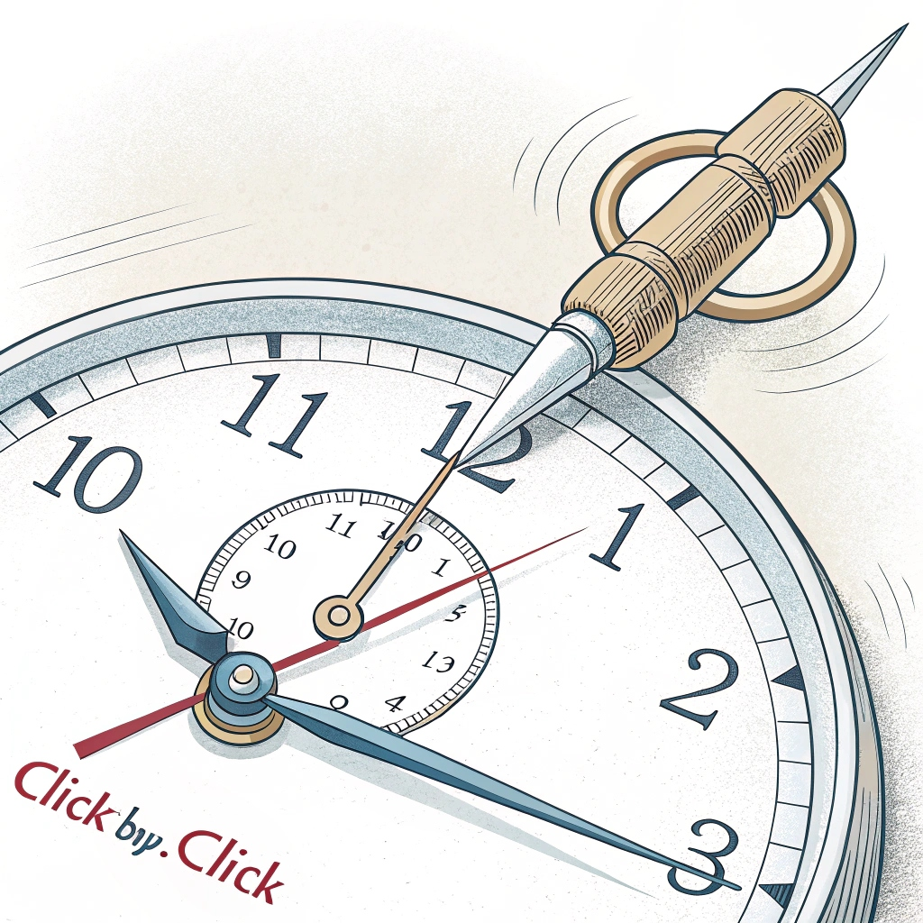
Zer da urratsez urratseko motor bat?
Urrats (pauso) jakinetan mugitzen den motor elektrikoa.
Pultsu elektriko bakoitzak gradu kopuru finko bat birarazten du ardatza.
Mugimenduaren kontrol zehatza, posizio-sentsoreen beharrik gabe (kasu askotan).

Slide 4
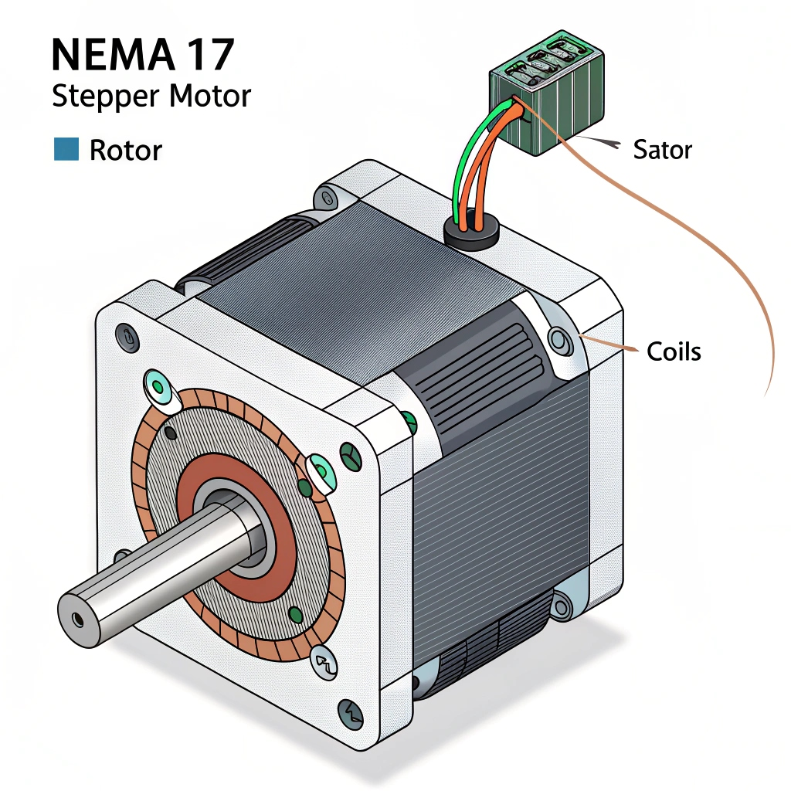
Zertarako erabiltzen dira?
Mugimendu zehatzak kontrolatzeko.
Posizionamendu errepikakorrak egiteko.
Mugimendu deterministak, urratsez-urrats.
Adibidez:
3D inprimagailu batean: Urratsez urratseko motor batek printzeko buruaren posizioa kontrolatzen du milimetro bakoitzean.
Robot baten beso batean: adibidez, objektu bat hartzeko eta beste toki batean uzteko.

Slide 5
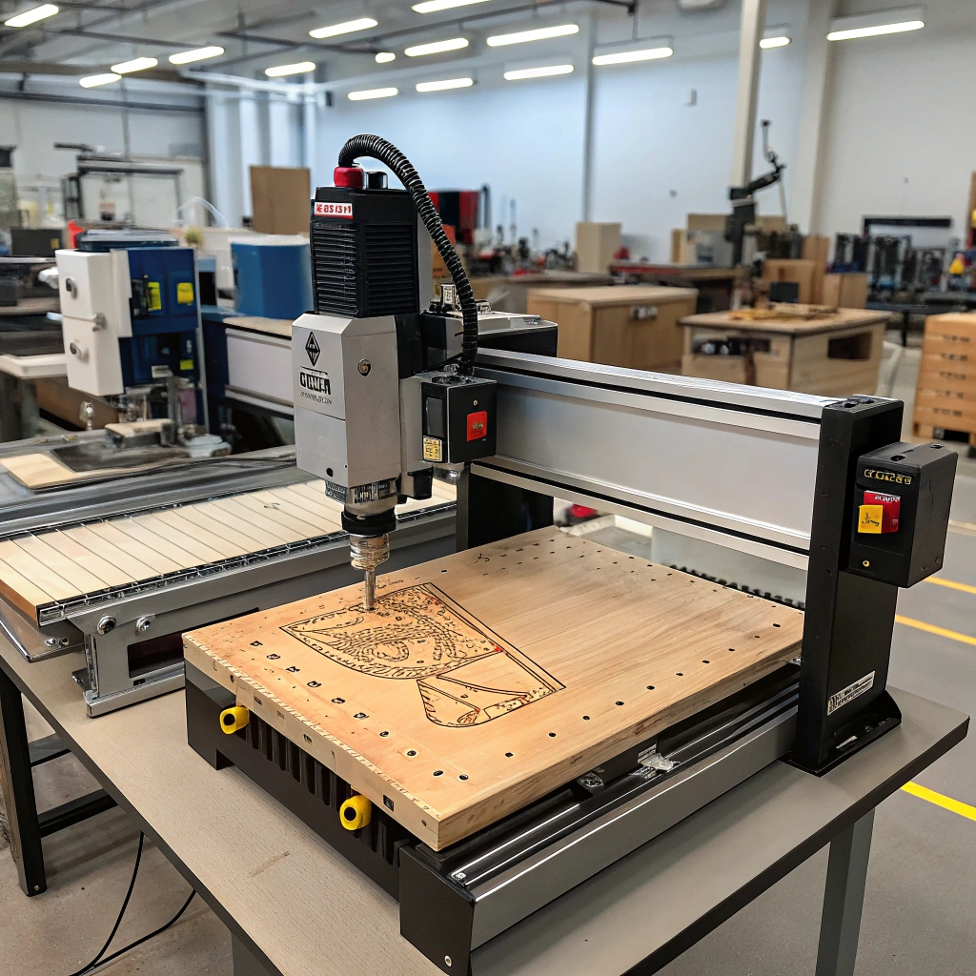
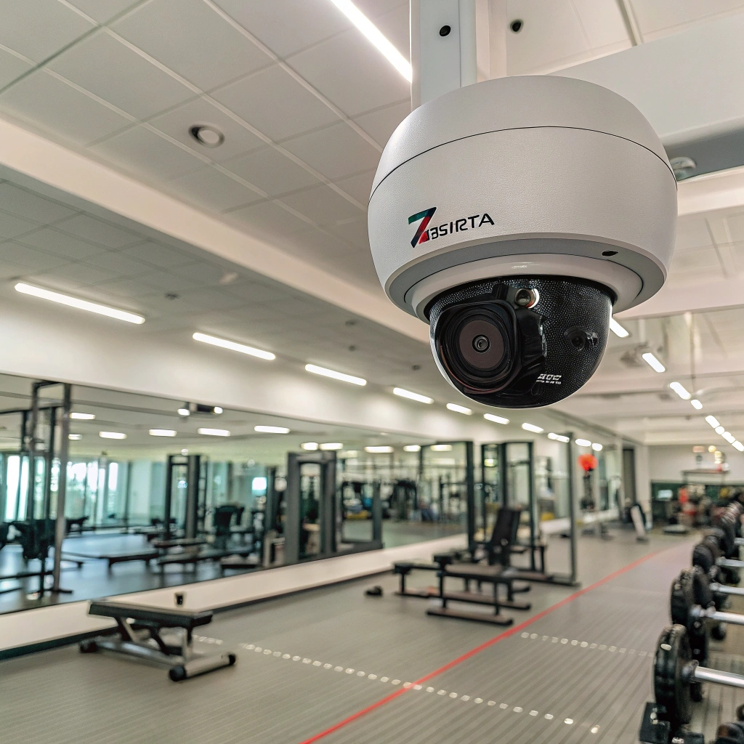
Non erabiltzen da?
3D inprimagailuak
CNC makinak eta laser grabagailuak
Robotika
Zaintza kamerak (PTZ)
Banagailu automatikoak
Pick & Place makinak

Slide 6
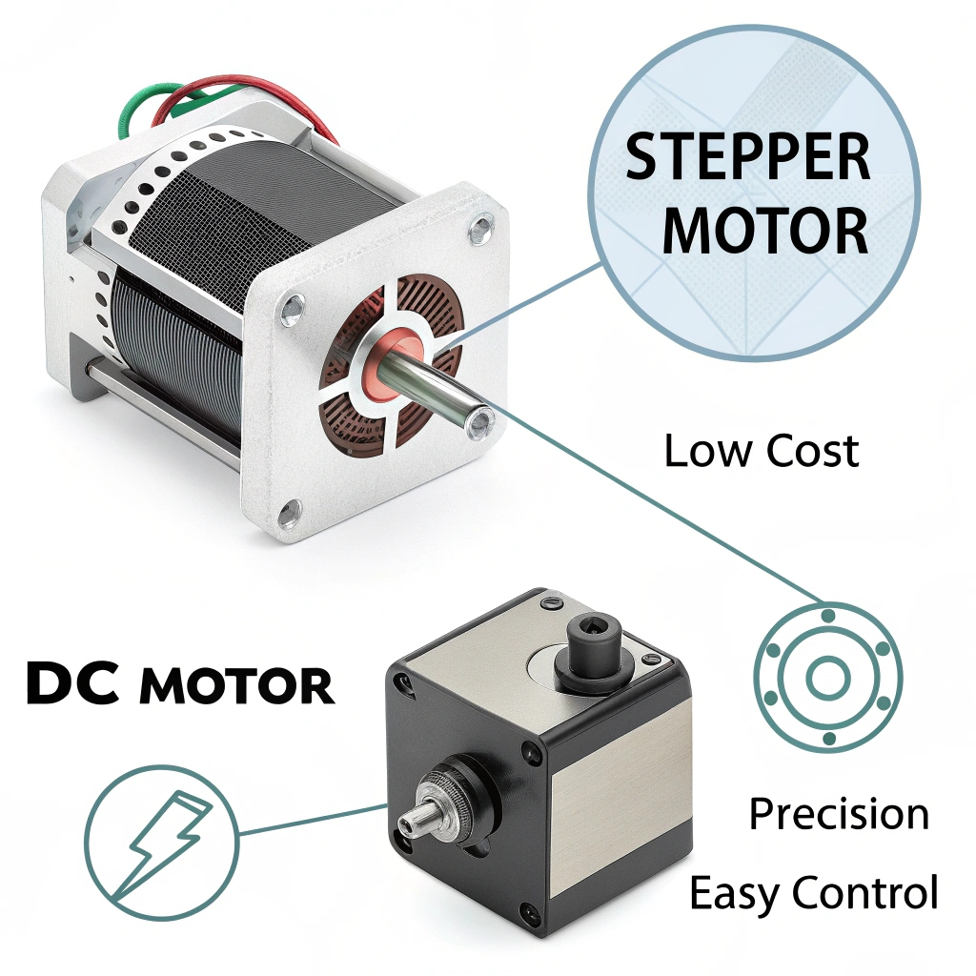
Zergatik erabiltzen dira?
Aplikazio sinpleetan ez dute kodegailurik behar
Kontrolatzeko errazak dira DRV8825 edo A4988 bezalako driverrekin.
Ekonomikoak eta oso errabilgarriak
Doitasun handia kostu txikian
Begizta irekiko sistemetarako aproposak.

Slide 7
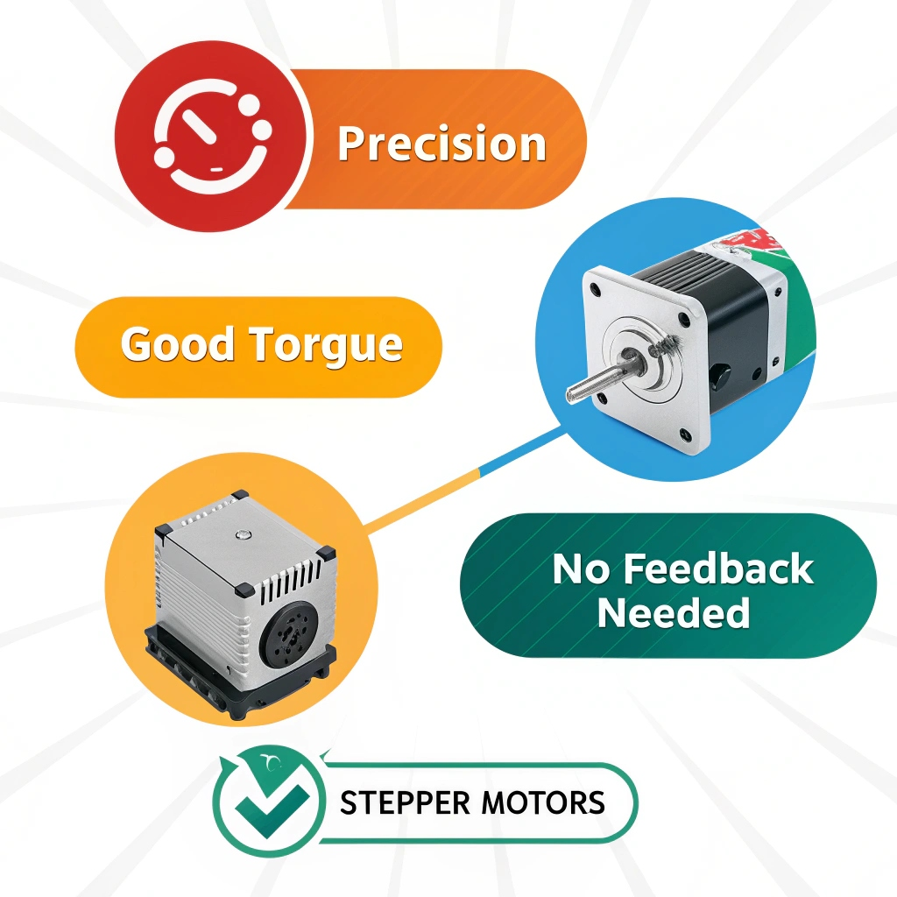
Abantailak
Posizio eta abiaduraren kontrol zehatza
Torsio ona abiadura baxuetan
Askotzen ez da behar ateraelikadura
Erantzun azkarra seinaleei

Slide 8
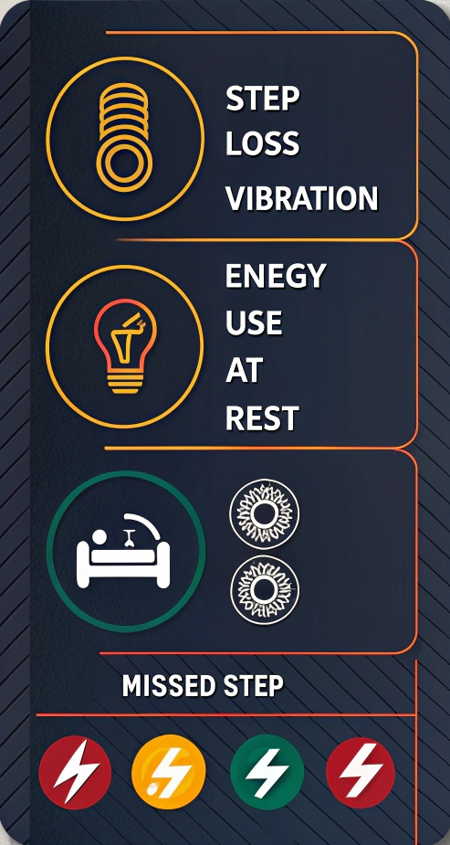
Desabantailak
Urratsak galtzeko arriskua gainkargapean
Geldirik daudenean ere energia kontsumitzen dute
Bibrazioak abiadura jakin batzuetan
Errendimendu txikiagoa abiadura altuan

Slide 9
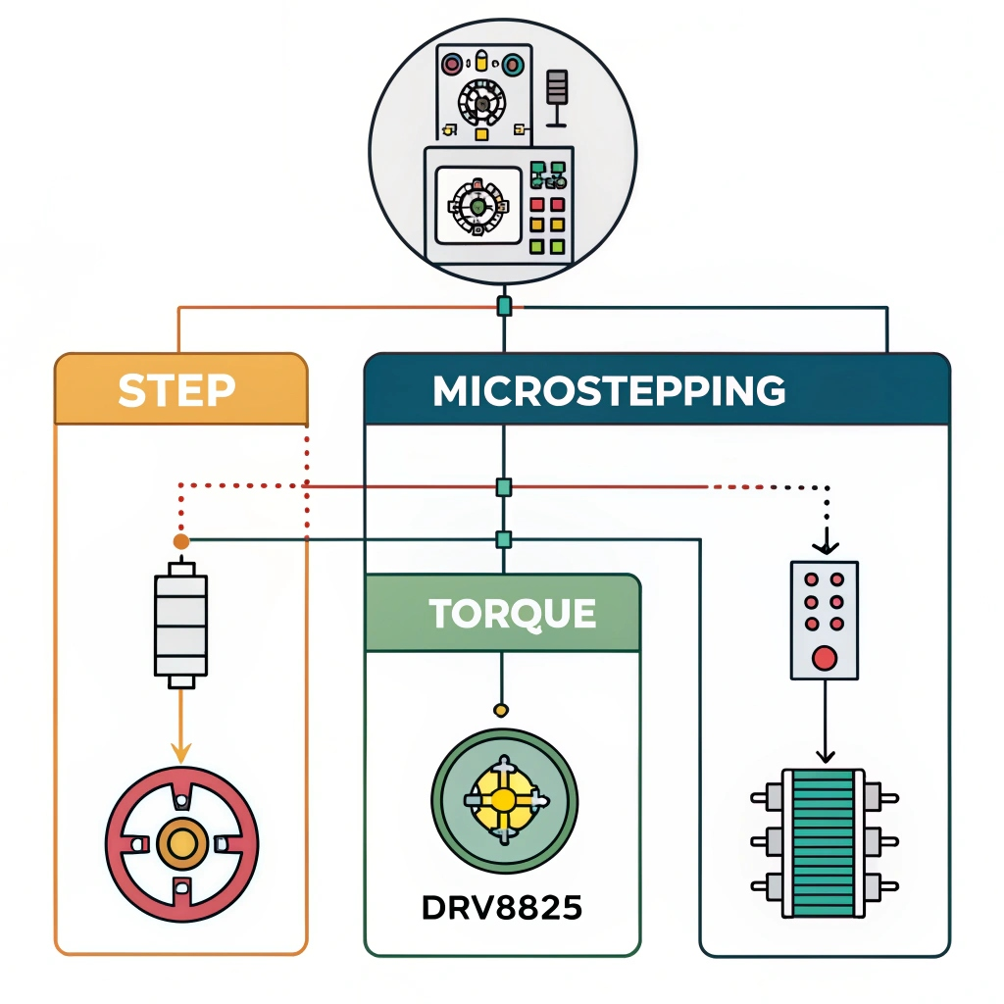
Hitz gakoak
Urratsa (Step): ardatzak egiten duen biraketa minimoa.
Microstepping: urratsen zatiketa, leuntasun handiagoa lortzeko
Torkea: biraketa-indar erabilgarria
Driverra: motorrari pultsuak bidaltzen dizkion zirkuitua.

Slide 10
Laburtuz…
Urratsez urratseko motorra funtsezkoa da automatizazioan, kontrol erraza eta zehatza duelako.
Mugak baditu ere, aproposa da kostu txikiko/ertaineko aplikazio askotarako.
Funtzionamendua ulertzea funtsezkoa da sistema robotikoak garatzeko.

Slide 11
Praktikak
Egindo ditugun praktikak:
Estainatu eta doitu LM2596 DC-DC moduluak
DRV8825/A4988 driverra doitu

Slide 12
ESKERRIK ASKO!
www.maltuna.eus
Ane Albisua Goñi
aalbisua@maltuna.eus

